Slide 1

Formation R Débutant
Session 2
1er juin 2017
Plateforme ICONICS
Justine Guégan

Slide 2
RAPPELS – Les classes d’objets (1/4)
Vecteur:
Déclaration :
a = c(0,1,2)
Accéder aux valeurs
a [ 1 ] #0
a [ c(1,3) ] #0 3
a [ -1 ] #1 2
Longueur
length (a) # 3

Slide 3
RAPPELS – Les classes d’objets (2/4)
Matrice
Déclaration :
a = matrix( c(0,1,2,3), nrow=2, ncol=2 )
# 0 2
1 3
Accéder aux valeurs : a [ <ligne> , <colonne> ]
a [ 1, 1 ] #0
a [ 1, ] #0 2
a [ , 1] #2 3
Dimensions
dim(a) # 2 2
nrow(a) #2
ncol(a) #2

Slide 4
RAPPELS – Les classes d’objets (3/4)
Data frame
Déclaration :
D = data.frame( val = c(0,1,2,3), name= c(‘A’, ‘A’, ‘B’, ‘B’) )
#val name
0 A
1 A
2 B
3 B
Accéder aux valeurs : D [ <ligne> , <colonne> ]
D [ 1, 1 ] #0
D [ 1, ] #0 A
D [ , 1] #A A B B
Dimensions
dim(D) #4 2
nrow(D) # 4
ncol(D) # 2
D $ val # 0 1 2 3
D $ name # A A B B

Slide 5
RAPPELS – Les classes d’objets (4/4)
Liste
Déclaration :
D = list( val = c(0,1,2,3), name= c(‘A’, ‘B) )
# D
$val
0 1 2 3
$name
A B
Accéder aux valeurs : D $
D $ val # 0 1 2 3
D $ name # A B
Dimensions
length ( D) # 2
Ajouter des éléments à une liste
D $ age = c( 12)

Slide 6
Fonctions utiles
which() : par exemple, quel élement est égal à « toto» ?
which(a == « toto »)
table() : nombre d’occurrence par colonne
table(D)
A B
2 2
head() : affiche le début d’un tableau

Slide 7
Installation de packages
R dispose d’une bibliothèque de packages accessibles soit sur :
CRAN
install.packages(<nomDuPackage>)
Ou via Rstudio en mode graphique
Bioconductor
source("http://bioconductor.org/biocLite.R")
biocLite("limma")
Chargement d’un package installé
library(limma)
Via Rstudio en cliquant sur le package de votre choix

Slide 8
Lire / Ecrire des fichiers (1/2)
read.table()
File
Sep
Header
Dec
…
read.table(‘toto.txt’, sep=‘\t’, header=TRUE)
write.table()
Data
File
Sep
Quote
Row.names
…
write.table(D, file=‘output.txt’, sep=‘\t’, quote=FALSE, row.names=FALSE)

Slide 9
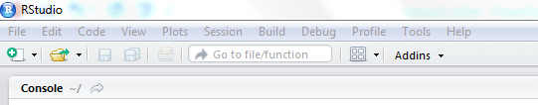
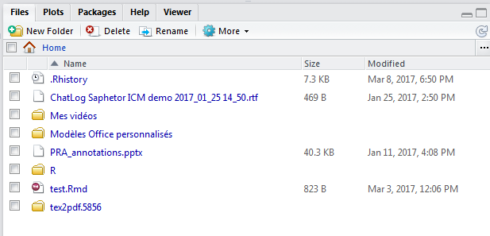
Lire / Ecrire des fichiers (2/2)
Pensez à se placer au bon endroit pour lire ou écrire un fichier
Par défaut, Rstudio se place dans votre home, MesDocuments …
Pour changer de répertoire
Session → Choose Directory
OU en ligne de commande setwd(« /home/justine/TP2»)

Slide 10
Les graphiques (1/3)
www.duclert.org/r-graphiques/parametres-graphes-R.php
plot()
Paramètres principaux :
main : titre
xlab/ylab : titre des axes
xlim/ylim : limites des axes
type : points, lignes, les 2, none
col : couleur
pch : symbole pour les points
…

Slide 11
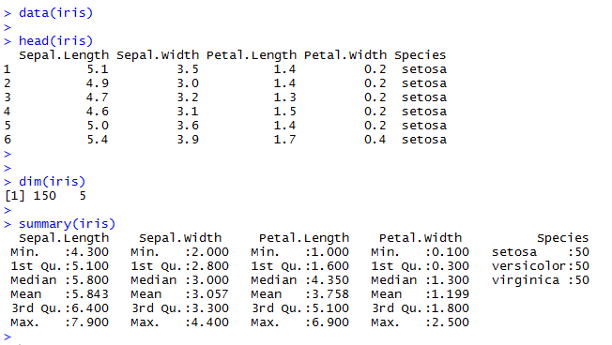
Les graphiques (2/3)
Chargement d’un jeu de données interne à R
Aperçu
dimensions
Stat de base

Slide 12

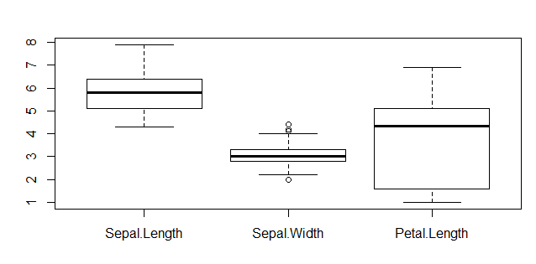
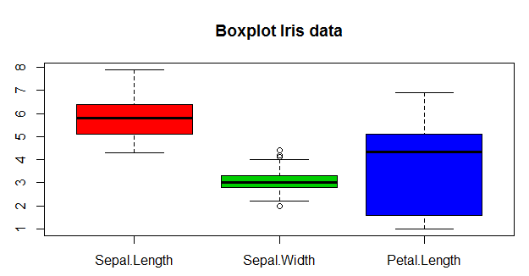
Les graphiques (3/3)
maximum
3rd quartile
median
1st quartile
minimum
Package RColorBrewer pour des jolies couleurs ☺

Slide 13
Exercices
3 exercices ( un quatrième pour les plus rapides !) appliqué à des données de génomique
Installer des packages
Lire/Ecrire des fichiers
Faire des graphiques
Utiliser et adapter du code R existant

Slide 14

A VOUS DE JOUER !

